Slide 1
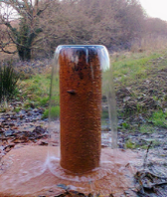

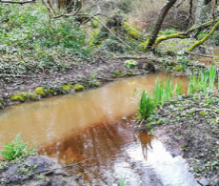
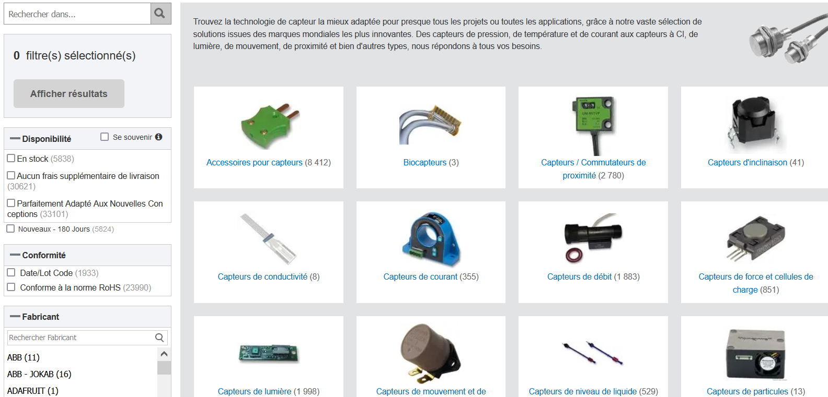
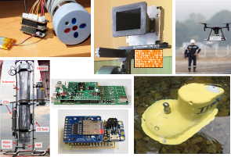
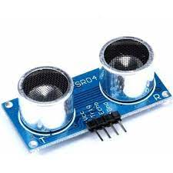
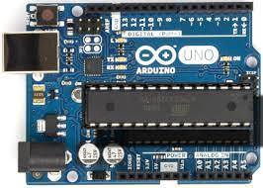
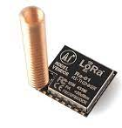
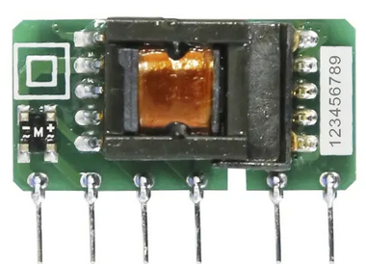
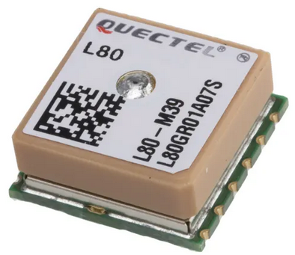
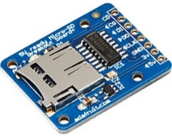
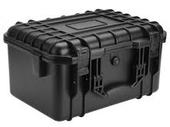

ResCap’E
Labo/Equipe
DT INSU
IRISA
IRIT
LAAS
LPC
Capteurs
Filtres
INSTRUMENTER
MESURER
CONTROLER
COMMUNIQUER
Pa
Niveau de développement
TRL3
TRL4
TRL5
ALIMENTER
LOCALISER
MEMORISER
PROTEGER
Pa
Autres types de Classification?

Slide 2
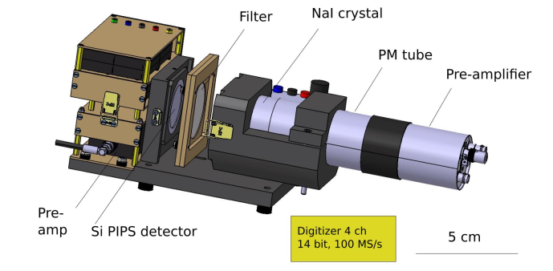
ResCap’E
INSTRUMENTER
Labo/Equipe
DT INSU
IRISA
IRIT
LAAS
LPC
Capteurs
Filtres
CONTAMINANTS
AU-DELA DES COULEURS
BIOCHIMIE
AUDIO/VIDEO
Pa
Niveau de développement
TRL3
TRL4
TRL5
BIOLOGGER
MULTIPARAMETRES
GES
Pa
Autre classification: par milieu: eau, air, sol, …?
  Voir avec WP2

Slide 3
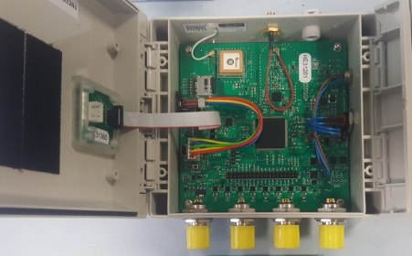
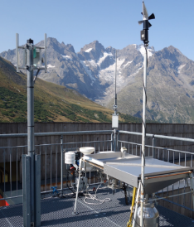
ResCap’E
COMMUNIQUER
Labo/Equipe
DT INSU
IRISA
IRIT
LAAS
LPC
Capteurs
Filtres
NOEUDS
PASSSERELLES
PLATEFORMES
Pa
Niveau de développement
TRL3
TRL4
TRL5
Pa

Slide 4
ResCap’E
COMMUNIQUER/NŒUDS
FILTRES
Communication
Lora/LoRaWAN
WIFI
BLE
Noeud | Descriptif
SoLo | Autonomous LoRaWAN module with internals sensors, configurable
Mini-SoLo
Amalo | Autonomous LoRa sensor board with power harvesting, energy storage and management
Idosens | Système LoRa avec base d’affichage + télécommande + capteur de porte reprogrammable
TinyGS | Ground station board for satellite messages using 2.4GHz band
Capteurs embarqués
Température
Humidité
BLE
Descriptifs: précision, harmonisés avec mots clés (thésaurus) ??

Slide 5
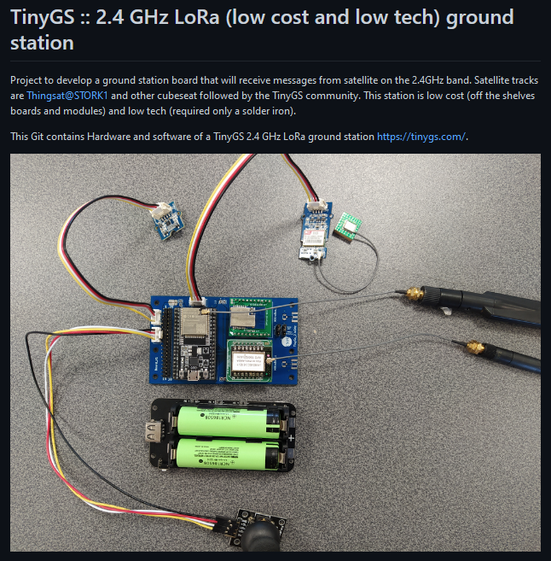

ResCap’E
Contributeur | Prénom NOM Organisme Lien Linkedin/page perso Contact Contributeur ♣♣♣
Date contribution | 12/12/12
TRL (à définir) | 7
Simplicité Flexibilité Evolutivité Durabilité Bas cout Compacité | 3/5 0/5 0/5 1/5 4/5 5/5
COMMUNIQUER/NŒUDS/TinyGS
Ressources (liens ou dépôt)
Schémas éléctro.
BoM
Base de données CAO elec
Documentation utilisateur
Règles et tutoriel développement
Software/firmware
Affichage d’infos/definitions contextuelles avec souris sur texte
BlaBla room

Slide 6

ResCap’E
Remarques:
  collecter les propositions pour mieux évaluer l’organisation nécessaire, les mots clés/thésaurus
  Langue ?
  A terme, labellisation ResCap’E vis-à-vis du respect d’une charte de qualité ?
  Proposition de logo de Laure:

Slide 7
BACKUP

Slide 8
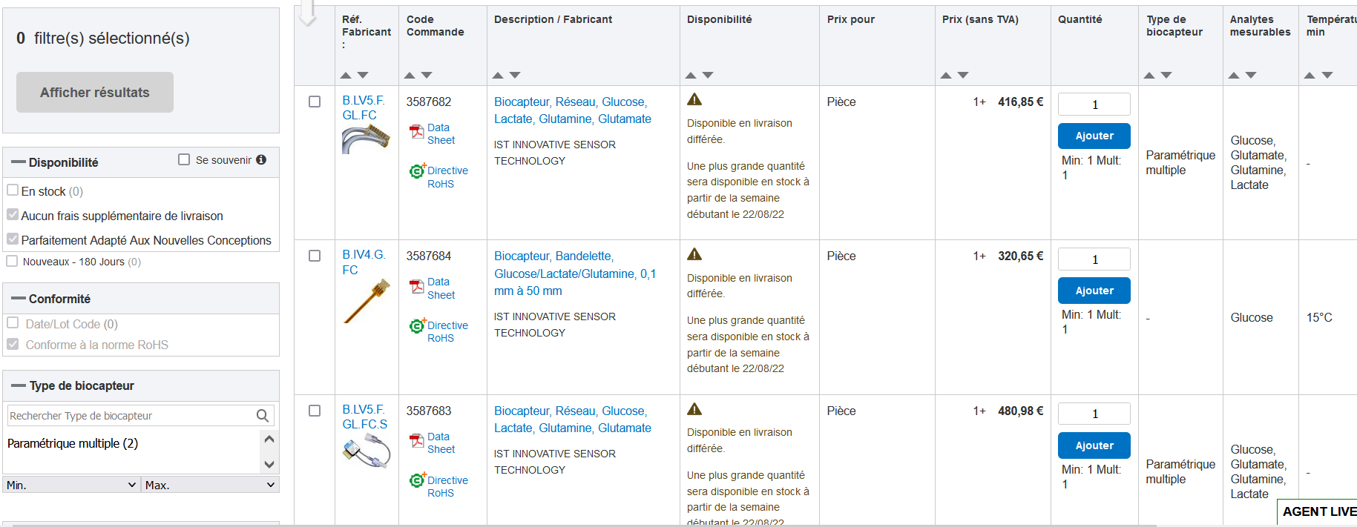
ResCap’E

Slide 9
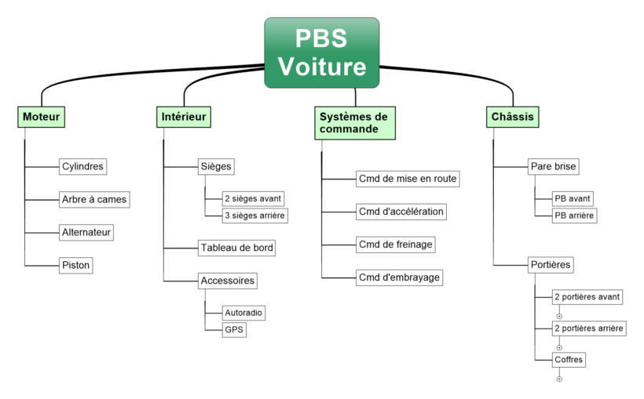
Découpage produit type PBS du nœud SoLo
Chaque bloc qui peut être réutilisé

Slide 10
Exemple: découpage PBS nœud SoLo
Nœud SoLo
Capteurs internes
Micro
Bloc mémoire
Bloc com
Bloc d’alimentation
Boitier
Pression atmo.
Module LPS25HBTR
STM32L4756
Module carte SD
Module LoRa SX1272
Module BQ24157
Boitier Takashi WP11
Batterie PA-L55
Accéléromètre
Module LIS2HH12
Ressources disponibles:
Luminosité
Module OPT3001
Quoi ? | Type | Où ?
Schémas éléctro. | pdf | Forge UCA/Git + Drive UCA
BoM | pdf | Forge UCA/Git + Drive UCA
Base de données CAO elec | BdD Altium | Forge UCA/Git + Drive UCA
Documentation utilisateur | pdf | Drive UCA +wiki
Règles et tutoriel développement | pdf +java | Forge UCA/Git + Drive UCA
Software/firmware | C/C++ | Forge UCA/Git
Température et Hum.
Module SHT35

